Slide 1


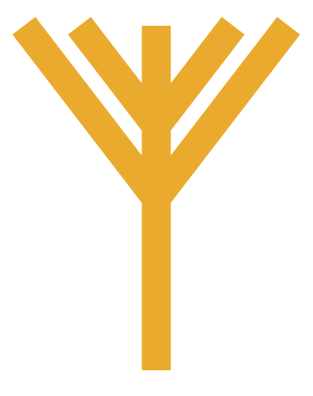

L'ÉTHIOPIE
Emmy Bogdanović

Slide 2
Introduction
L’Éthiopie
- Située dans la Corne de l’Afrique et bordé par l’Érythrée au nord, Djibouti et la Somalie à l’est, le Soudan et le Soudan du Sud à l’ouest et le Kenya au sud.
- Population approximative est 125 millions.
- Capitale est Addis-Abeba, qui signifie “Nouvelle Fleur” en amharique.
- Les paysages diversifiés comprennent des montagnes, des plateaux, des vallées du Rift et des déserts.

Slide 3
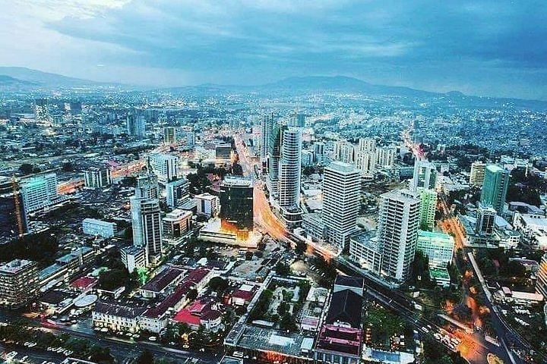
ADDIS ABABA
- C'est l'une des villes les plus hautes du monde, à 2 355 mètres d'altitude.
- Fondée en 1886 par l'empereur Ménélik II.
- est le centre politique et culturel de l’Éthiopie. C'est aussi le siège de l'Union africaine.
- a une population de 5,5 millions d'habitants

Slide 4

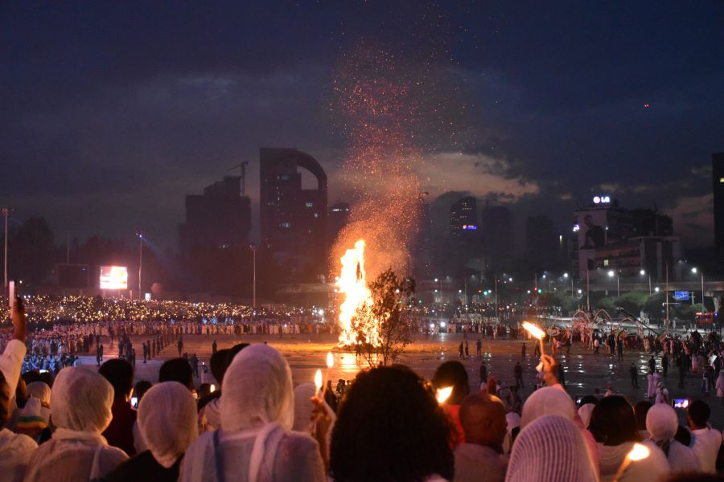
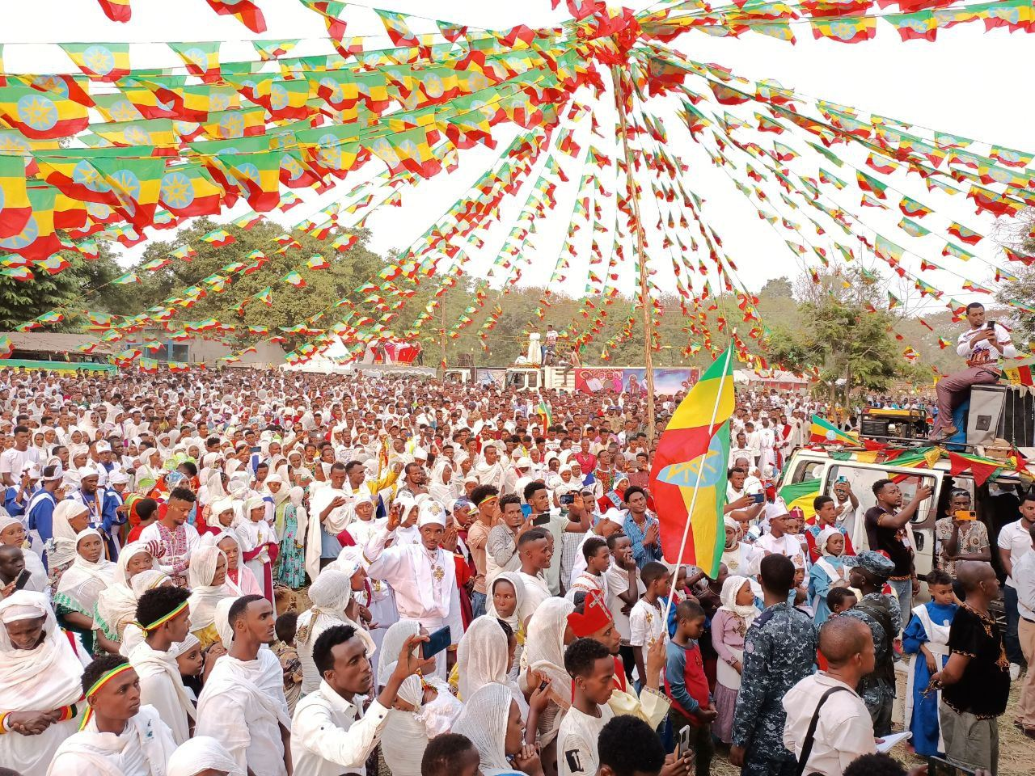

CULTURE
-Les grands festivals comme Timket (Épiphanie) et Meskel (Recherche de la croix vraie) sont célébrés avec de la musique, de la danse et des vêtements colorées.
-La musique traditionnelle utilise des instruments comme le krar (une petite harpe) et le masenqo (un instrument à une seule corde).

Slide 5
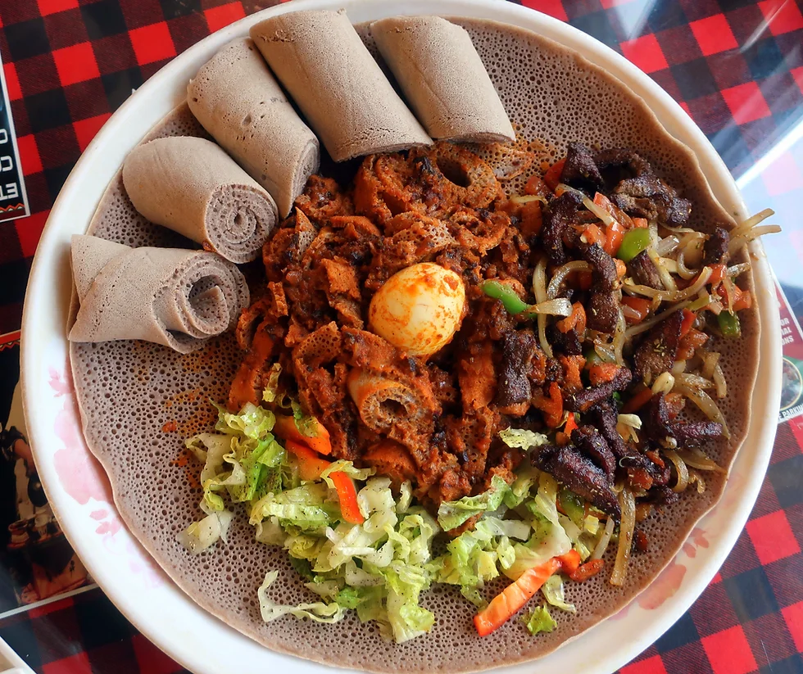
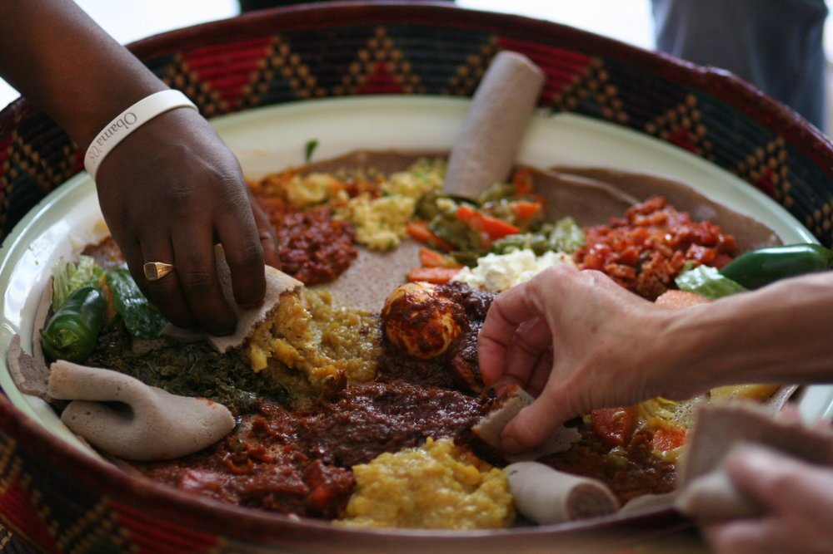

L’HISTORIE ET GASTRONOMIE
-L'Éthiopie et le seul pays africain qui n'a jamais été colonisé, battant l'Italie lors de la célèbre bataille d'Adwa en 1896.
-Le café a été découvert pour la première fois en Éthiopie et constitue un élément important de la vie là-bas.
-Le plat le plus célèbre d’Éthiopie est l’injera (un pain plat spongieux) servi avec du wat (ragoût épicé)

Slide 6
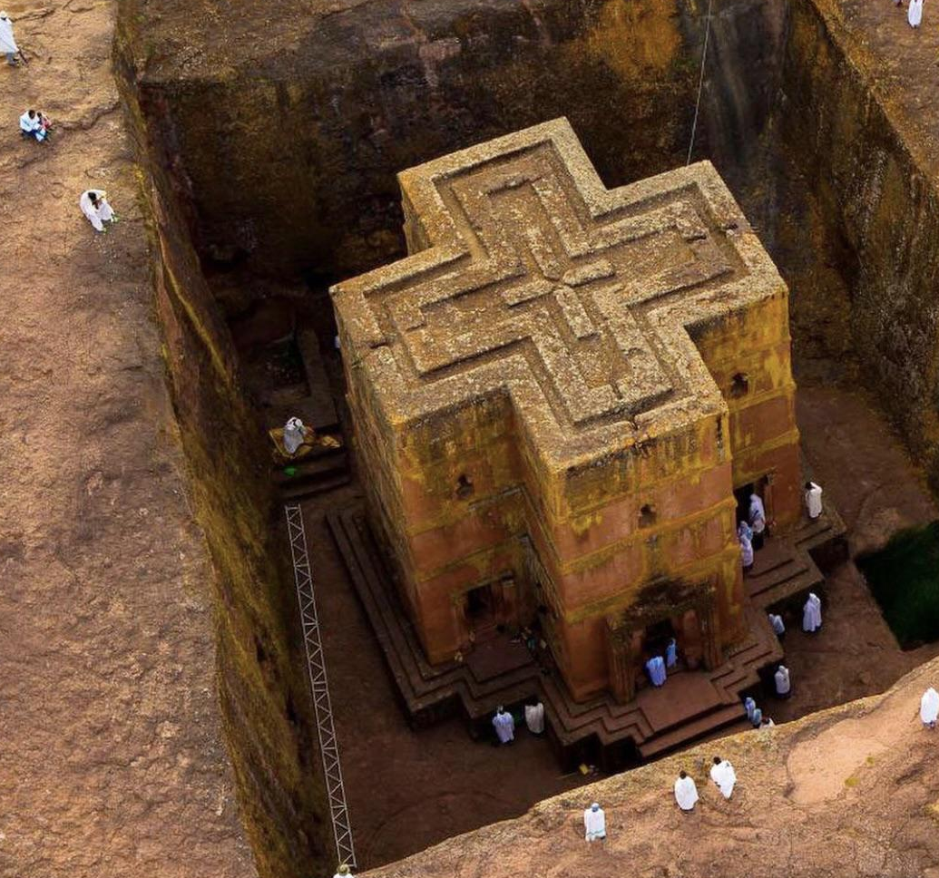
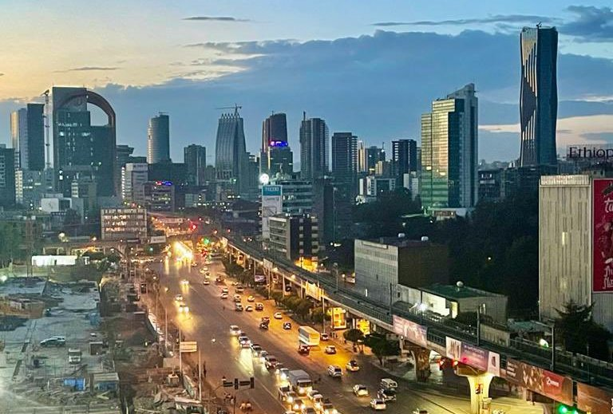
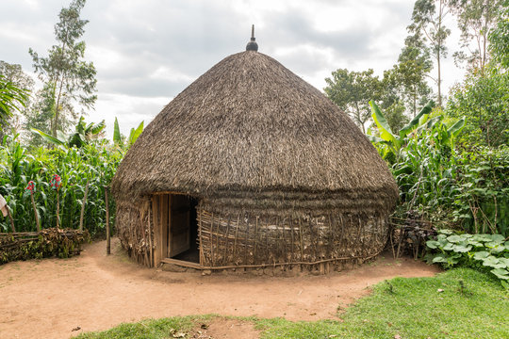
BÂTIMENTS DANS LA VILLES ET LA VILLAGES
Dans les Villages
De nombreuses personnes vivent dans des “tukuls”, qui sont des huttes rondes en terre
Dans les villes
Sites spéciaux
Addis-Abeba a des bâtiments modernes, des bâtiments plus anciens de style colonial et de belles églises comme la cathédrale Holy Trinity.
Les églises rupestres de Lalibela sont taillées dans la pierre et constituent un exemple célèbre de l’architecture ancienne de l’Éthiopie.

Slide 7
MERCI POUR VOTRE ATTENTION!

Slide 8
Bibliographie
https://stock.adobe.com/hr/search?k=tukul
https://www.britannica.com/place/Addis-Ababa
https://www.travel-intel.com/travel-to-addis-abeba/
https://whc.unesco.org/en/list/18/
https://rootsethiopia.org/2023/09/11/what-is-meskel-how-is-it-celbrated/
https://afrolegends.com/tag/timkat-festival/
https://www.newwineskins.org/blog/2017/4/19/breaking-the-injera
https://www.getyourguide.com/addis-ababa-l1085/addis-ababa-city-tour-t458946/
https://en.wikipedia.org/wiki/Ethiopian_cuisine
https://www.britannica.com/place/Ethiopia
https://www.evisa.gov.et/ethiopianfestival

